Slide 1

Analyse de l'Attrition et Fidélité Client : Stratégies pour Réduire la Perte et Renforcer l'Engagement

Slide 2
Notre compréhension de vos enjeux.
Enjeux du client :
Identifier les causes
Comprendre les profils à risque
Limitant les futures pertes
Les objectifs de la Présentation :
Comprendre les départs
Identifier les profils à risque
Communiquer clairement
Faciliter la prise de décision
Un plan d’action

Slide 3




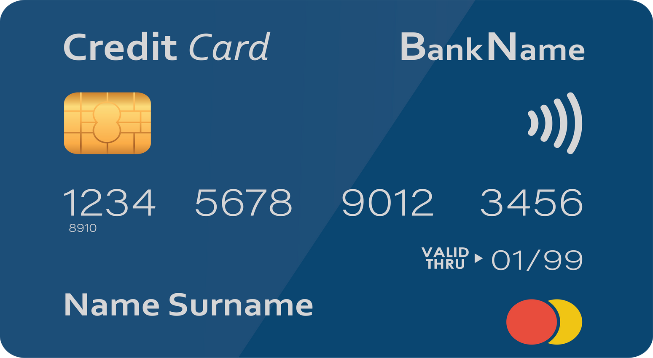
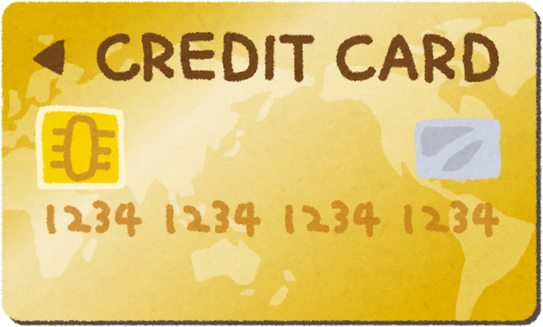
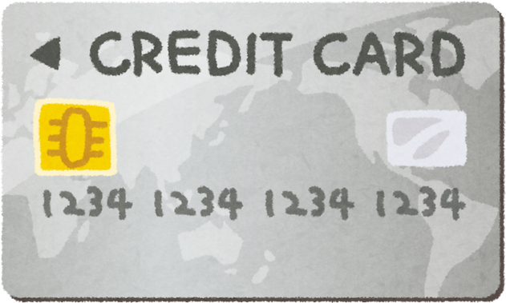
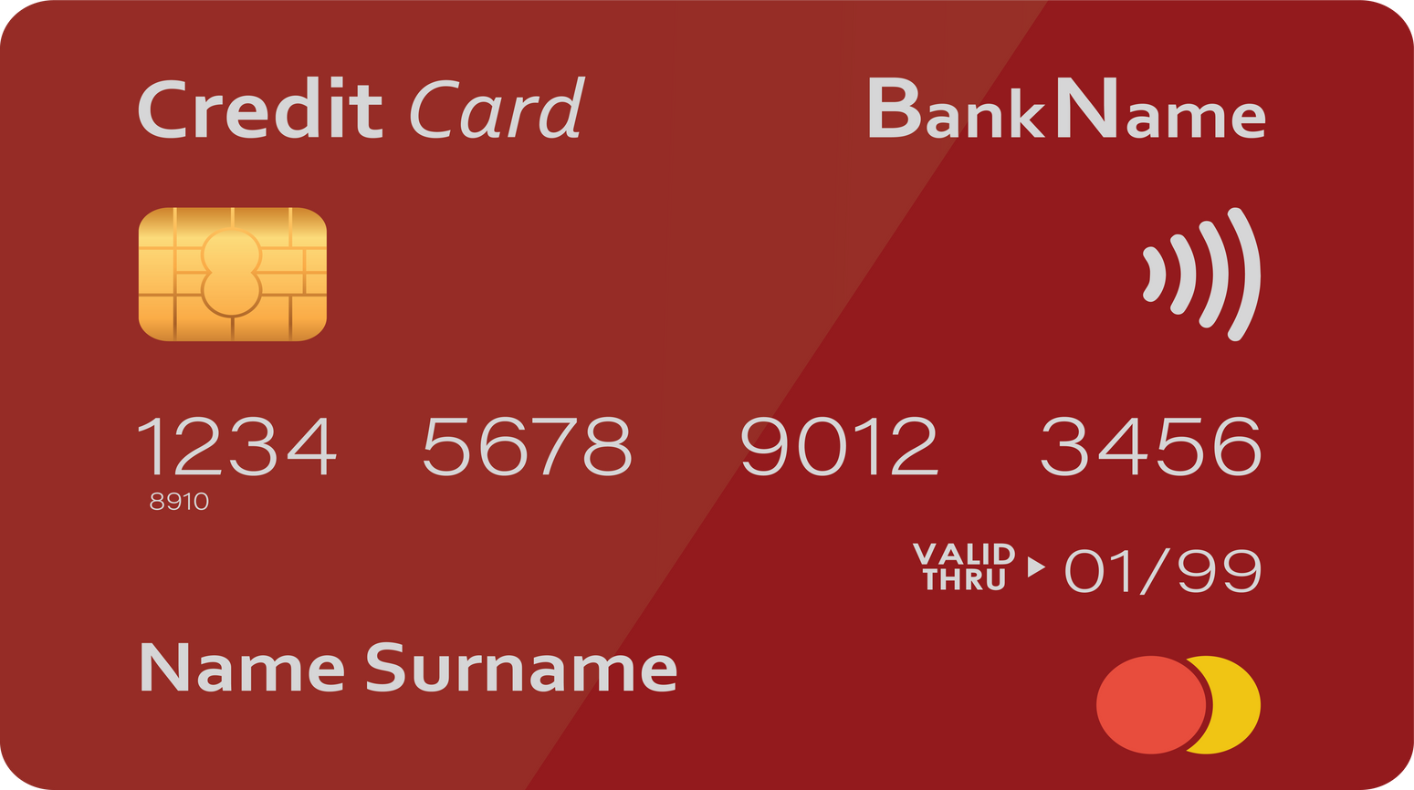

Répartition des clients par type de carte. L’analyse des données – Profil client
Les clients perdus sont majoritairement associés aux cartes Platinum (70 %), tandis que les clients actuels préfèrent les cartes Blue, Gold Et Silver avec des taux d'utilisation supérieurs à 80 %. Ce qu’on peut faire revoir et enrichir les avantages liés aux cartes Platinum pour
Mieux répondre aux attentes de cette clientèle haut de gamme.
BLUE
GOLD
SILVER
PLATINIUM
CLIENT ACTUEL : 84%
CLIENT PERDU : 16%
CLIENT ACTUEL: 82%
CLIENT PERDU : 18%
CLIENT ACTUEL: 85%
CLIENT PERDU: 15%
CLIENT ACTUEL : 30%
CLIENT PERDU : 70%

Slide 4
Répartition par Catégorie de revenu. L’analyse des données – Profil client
Les clients actuels sont majoritairement émis de la tranche "Moins de 40K€", tandis que les clients
Perdus sont plus diversifiés, avec une proportion notable dans la tranche 40K€-60K€ . On pourra offrir
Des solutions adaptées aux revenus modestes, comme des frais réduits, des options de crédit flexibles, et des
Outils d'éducation financière pour renforcer leur engagement avec la banque.

Slide 5
Répartition des clients par Statut marital. L’analyse des données – Profil client
La majorité des clients actuels sont des célibataires ou des mariés, tandis que les clients perdus sont
Principalement des mariés. Adapter les offres aux besoins de ces groupes en mettant l’accent sur des
Produits personnalisés , comme des solutions d'épargne et d'investissement adaptées aux situations
Individuelles.

Slide 6
Moyenne de montant Crédit renouvelé . L’analyse des données – habitudes d’utilisation
Les clients actuels ont un montant moyen de crédit renouvelé presque deux fois supérieur à celui des clients
Perdus, indiquant une plus grande interaction financière avec l'entreprise. Pour passer à l’action la banque doit
Proposer des solutions pour augmenter l'utilisation du crédit renouvelé, comme des incitations financières
(réductions ou bonus pour une utilisation fréquente).

Slide 7
Nombre de transactions . L’analyse des données – habitudes d’utilisation
Les clients actuels réalisent en moyenne plus de transactions (69) que les clients perdus (45), ce qui
Reflète une plus grande activité et engagement. Pour y remédier, il est nécessaire de dynamiser leur usage
Des produits bancaires à travers des offres incitatives ou des programmes de récompenses attractifs.

Slide 8
Nombre d’utilisation moyenne de la carte. L’analyse des données – habitudes d’utilisation
Une faible utilisation de la carte, avec seulement 1636 utilisations en moyenne pour les clients
Perdus contre 8491 pour les clients actuels, semble être un facteur clé associé au désengagement avec
La perte de clients. On doit encourager une utilisation accrue via des programmes de fidélité, des
Offres promotionnelles, ou des récompenses pour un usage fréquent.

Slide 9
Nombre d’Interactions avec la banque. L’analyse des données – habitudes d’utilisation
Les clients perdus ont un nombre moyen d’interactions plus élevé (3) que les clients actuels (2) Ce qui signifie que des besoins non satisfaits ayant conduit à leur départ, Les clients ayant Plus D’interactions avec la banque et étant néanmoins perdus traduisent potentiellement des Insatisfactions non résolues.

Slide 10
Profil des clients à risque : 1. Type de carte : - Les clients possédant une carte *Platinum* sont la majorité parmi les clients perdus (70 %). 2. Crédit renouvelé : - Montant moyen du crédit renouvelé *inférieur à 678,65 €* (moyenne des partants), indiquant une faible Utilisation des produits financiers. 3. Utilisation des cartes : - Une utilisation inférieure à 1636 utilisations (moyenne des partants), indique un manque d'intérêt pour les Services. 4. Revenus : - La plupart des clients perdus se répartissent entre les tranches *€40K-€60K*(442 clients) et *€60K-€80K* (367 clients). 5. Statut marital : - Les *mariés* représentent la majorité des clients perdus (57 %, soit 937 clients), ce qu’on peut remarquer, C’est que ce groupe n’a pas pu avoir des facteurs ou des services attendus convenables , ce qui a causé leurs Pertes .
Calcul des clients à risques
L’analyse des données

Slide 11
Calcul des clients à risques L’analyse des données
Les clients à revenu inférieur à 40K€, notamment les mariés (1 365 clients), et ceux des tranches intermédiaires (40K€-80K€), particulièrement les mariés et célibataires, représentent les segments les plus à risque en raison de leur forte Représentation et de leur besoin potentiel d'offres adaptées.

Slide 12
Calcul des clients à risques L’analyse des données
Les clients à risque sont principalement ceux utilisant la carte Blue avec des revenus faibles ou moyens. Une attention Particulière doit être portée sur les attentes non satisfaites des détenteurs de cartes Gold et Platinum, qui pourraient Représenter des pertes importantes malgré leur faible proportion .

Slide 13
Raisons pour lesquelles ces clients sont à risque : L’analyse des données
Type de carte :
Les clients Platinum, bien qu'ils devraient être des utilisateurs premium, semblent moins engagés et exploiter moins les Services, ce qui peut indiquer une inadéquation entre leurs attentes et les avantages offerts.
Faible crédit signalé :
Un faible montant de crédit renouvelé peut traduire un manque de confiance ou un désintérêt pour les produits financiers De la banque.
Utilisation limitée des cartes :
Une utilisation réduite des cartes peut refléter un manque de satisfaction ou d'incitation à utiliser les services bancaires.
Segments de revenus moyens :
Les revenus intermédiaires sont souvent associés à une gestion financière prudente. L'absence d'offres adaptées (comme Des plans d'épargne ou des réductions) pourrait les pousser à chercher de meilleures alternatives ailleurs.
Clients mariés :
Les besoins financiers des familles (prêts, épargne, services personnalisés) pourraient ne pas être suffisamment précis.

Slide 14
Bilan et recommandations
BILAN:
Segmentation des clients :
Faible utilisation des cartes, crédits renouvelés en dessous de la moyenne, et revenus intermédiaires (entre 40K et 80K). Les clients mariés , les titulaires de Cartes Platinum montrent le manque d'engagement.
Facteurs de risque identifiés :
-Les clients avec une faible utilisation des cartes ou des montants de crédits renouvelés bas sont plus susceptibles de quitter la banque.
-Le manque d'offres personnalisées et l'absence d'incitations adaptées à ces segments contribuent à l'inefficacité des services actuels.
-Une communication insuffisante et un suivi limité des clients à risque semblent également être des éléments clés dans la perte de clientèle.
Impact sur la fidélité :
Les clients ayant des attentes non satisfaites en matière de services financiers sont d’avantage risqués à partir vers des concurrents qui répondent mieux à leurs Besoins spécifiques.
Recommandations:
-Renforcer l'engagement des clients à faible utilisation : Programmes de fidélité personnalisés .
-Adapter les produits financiers aux besoins des clients : Revoir les montants de crédit renouvelé.
-Mieux comprendre les attentes des segments spécifiques : Cibler les clients mariés et les segments à revenu moyen 40K-80K.
-Améliorer la personnalisation des services : Suivi proactif des clients à risque .
-Créer une expérience client améliorée : Développer une approche plus personnalisée et proactive .

Slide 15

Conclusion
En conclusion, les clients à risque identifiés sont principalement des détenteurs de cartes Platinum, Avec un crédit renouvelé et une utilisation des cartes en dessous de la moyenne des partants, souvent Issus de tranches de revenus moyens (40K€-80K€) et en majorité mariés. leur faible engagement Reflète des besoins spécifiques non satisfaits, tels que des offres adaptées, des avantages plus Ciblés, ou des produits financiers alignés sur leurs attentes. la banque doit prioriser la Personnalisation des services, renforcer les incitations à l'utilisation des cartes, et proposer des Solutions financières attrayantes pour fidéliser ces segments stratégiques.

